Slide 1

PRIMJENA ELEKTROKEMIJSKIH METODA ZA ODREĐIVANJE UKUPNOG ANTIOKSIDATIVNOG KAPACITETA
Pavo Živković

Slide 2


UVOD
1
Antioksidansi
Ukupni antioksidativni kapacitet (TAC)
Zanimljiv i potencijalno važan biomarker
Opsežna analiza za određivanje TAC-a
Vremenski zahtjevno
Skupo
Tehnički gledano teško

Slide 3
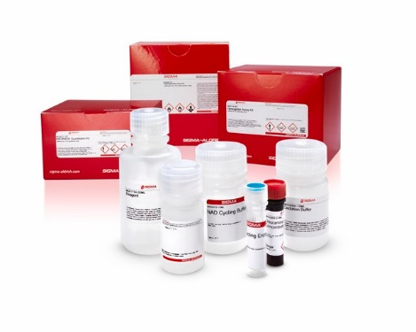
Metode određivanja TAC-a
2
Spektrofotometrijske metode
Single electron transfer
ABTS
Hydrogen atom transfer
ORAC
TRAP
TEAC
DPPH
CUPRAC
FRAP
CERAC
IOU

Slide 4
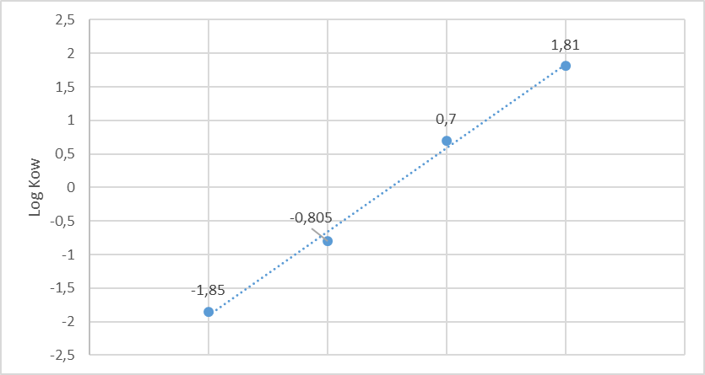
Ekvivalentne mjerne jedinice
3
Kvercetin
Trolox
Galna kiselina
Askorbinska kiselina
Kvercetin
Galna kiselina
Trolox
Askorbinska kiselina

Slide 5

Ograničenja
4
pH, otapala, temperatura
Tip indikatora
Nemogućnost određivanja nekih antioksidanasa
Neusporedivost rezultata

Slide 6

Elektrokemijske metode
5
Brze
Jednostavne
Relativno jeftine
Ne mijenjanju nativne uvjete uzorka
Bolja mogućnost standardizacije i usporedivosti
Manje interferencija
Različiti parametri dobiveni unutar istog mjerenja
Dobri limiti detekcije

Slide 7
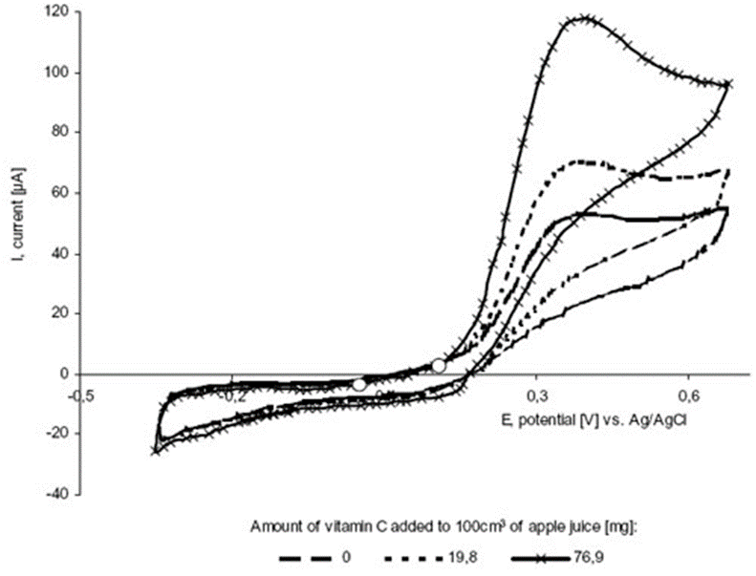
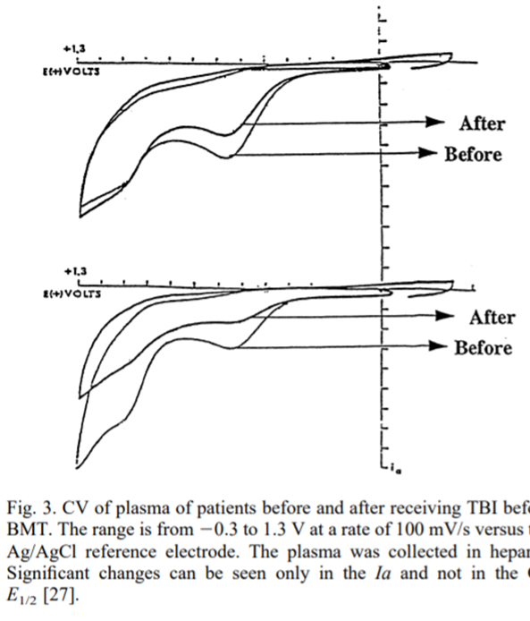
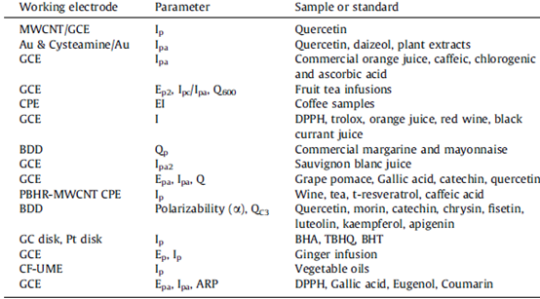
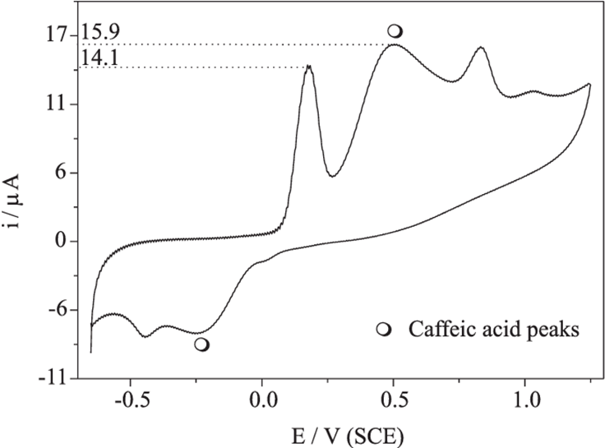
Ciklička voltametrija
6
Različiti tipovi uzoraka
Promjena potencijala – mjerenje struje
Potencijal pika (Ep)
Struja pika (Ip)

Slide 8
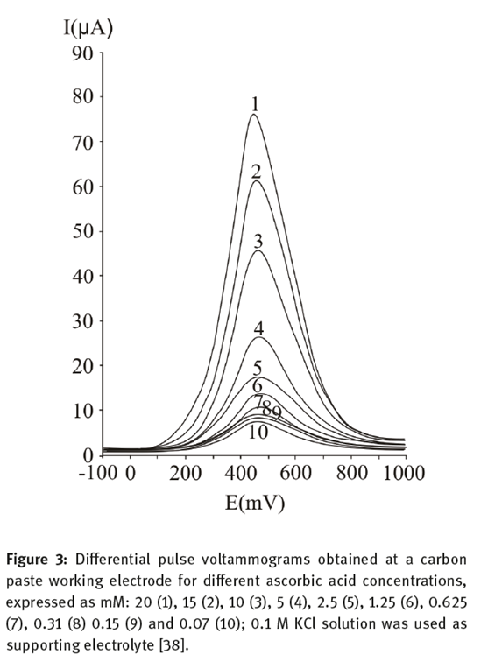
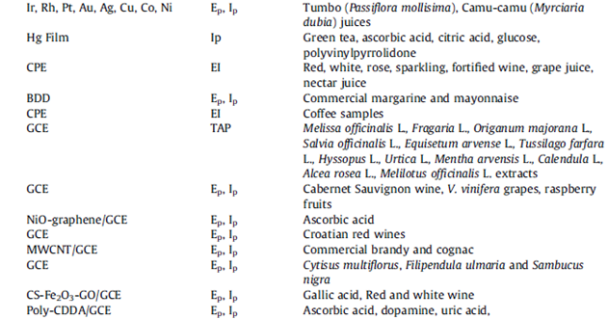
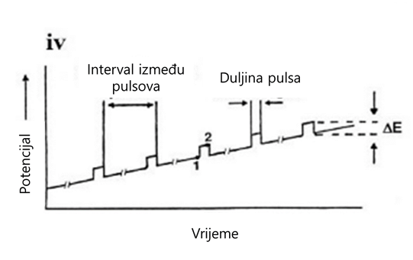
Diferencijalna pulsna voltametrija
7
Selektivna
Osjetljiva
Linearna promjena potencijala na koju su superponirani pulsovi fiksirane magnitude
Pozicija pika – vrsta analita
Visina pika – povezana s koncentracijom

Slide 9
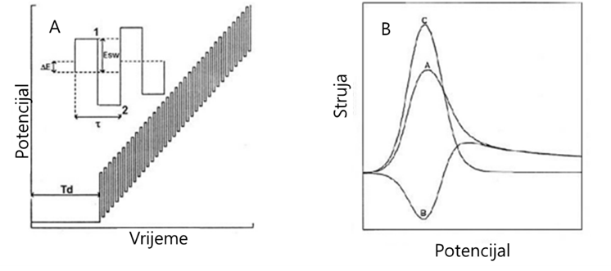
Voltametrija kvadratnog vala
8
Valna forma koja je sastavljena od simetričnih kvadratnih valova koji su superponirani na linearni potencijal

Slide 10
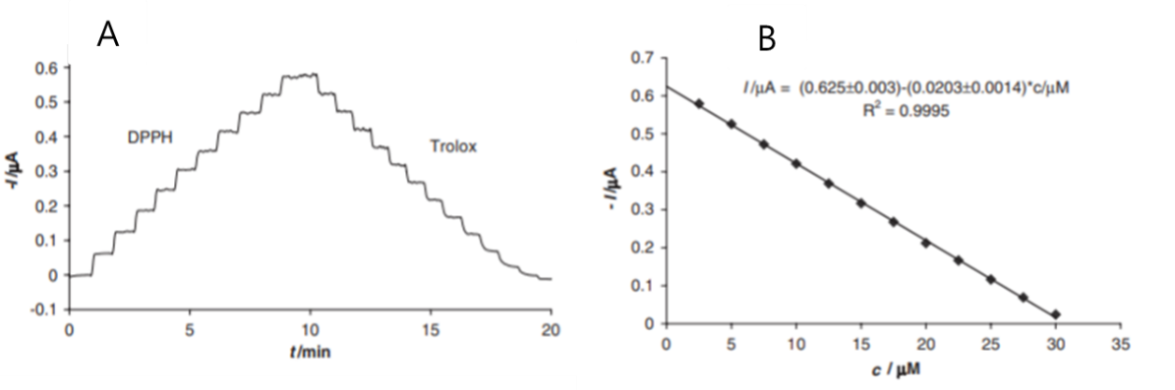
Amperometrija
9
Rezultantna struja – rezultat oksidacije ili redukcije elektroaktivne vrste prisutne u uzorku
Osjetljivost amperometrijskih metoda ovisi ovise o vrsti radne elektrode, kao i o primjenom potencijalu
Promjena struje je proporcionalna koncentraciji

Slide 11
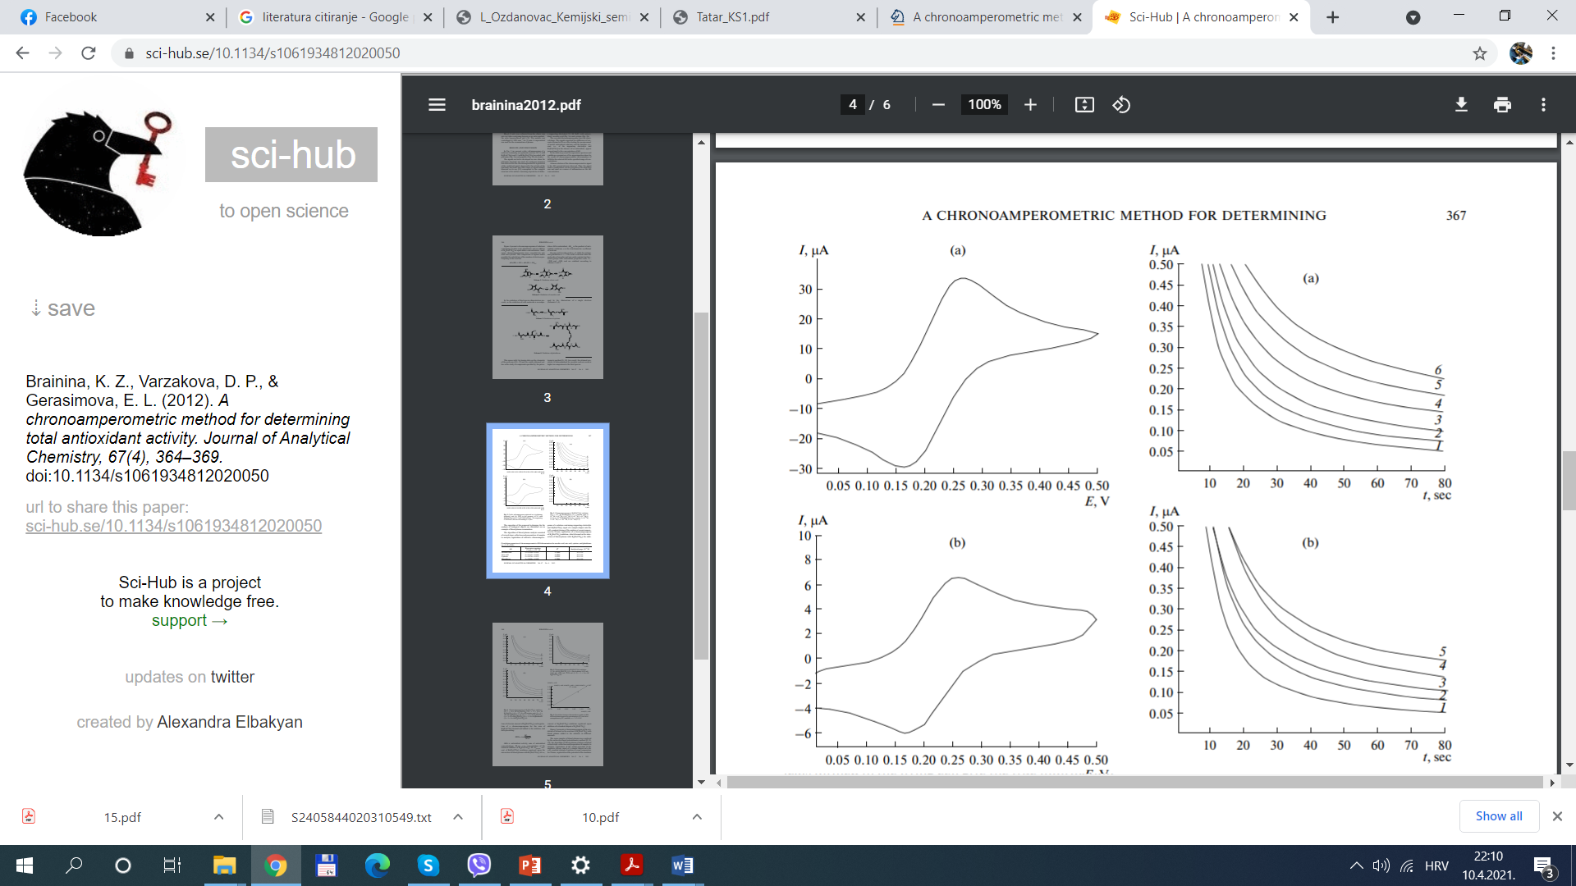
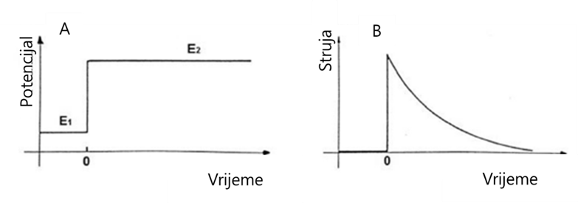
Kronoamperometrija
10
Mjerenje struje u ovisnosti o vremenu
Transport mase – difuzija
Promjena nagiba ovisnosti struje o vremenu reflektira promjenu koncentracijskog profila u blizini elektrode

Slide 12
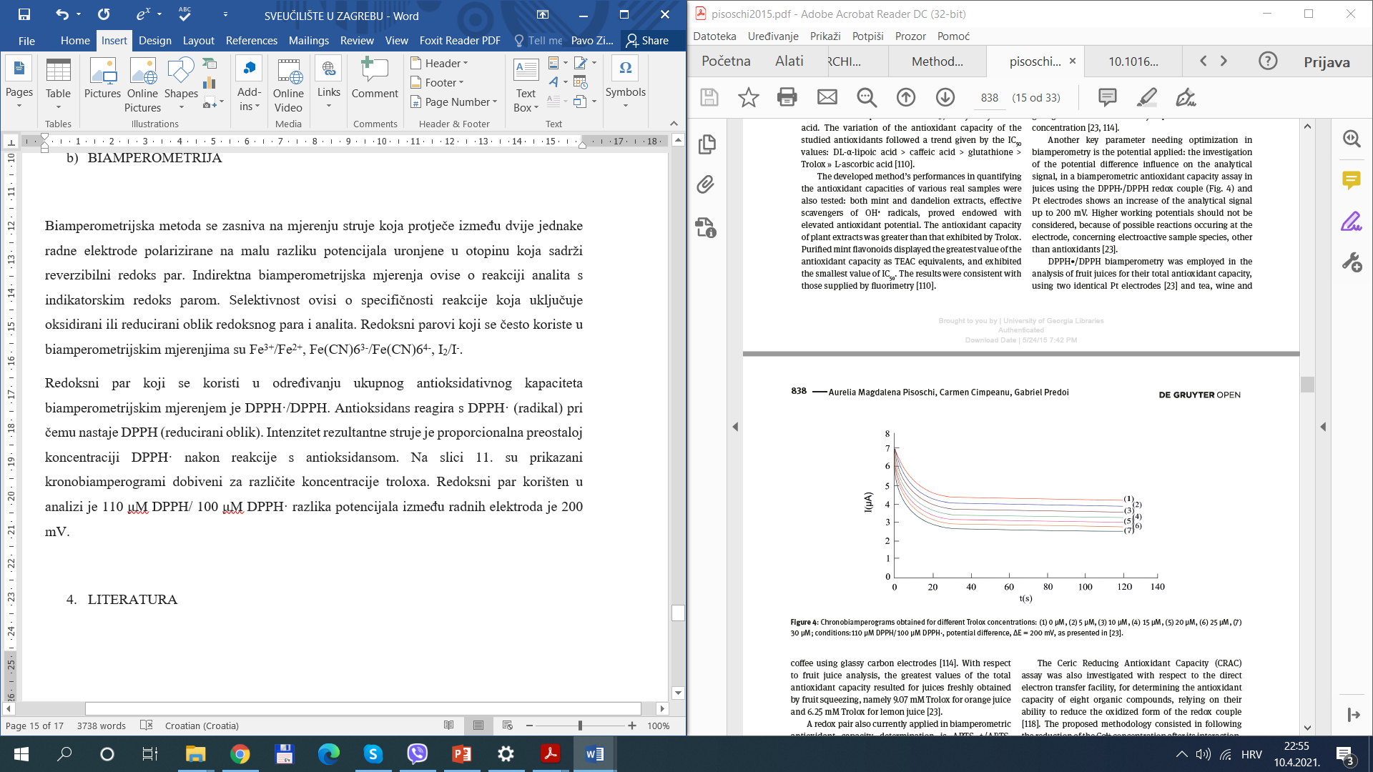
Biamperometrija
11
Struja koja protječe između dvije radne elektrode
Redoksni par
Rezultantna struja je proporcionalna preostaloj koncentraciji onog člana redoksnog para koji sudjeluje u reakciji

Slide 13
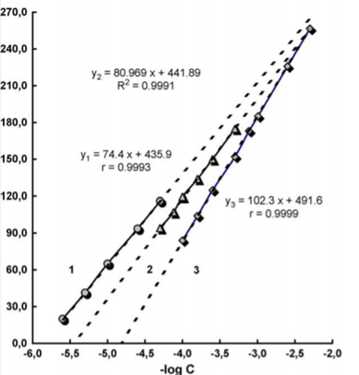
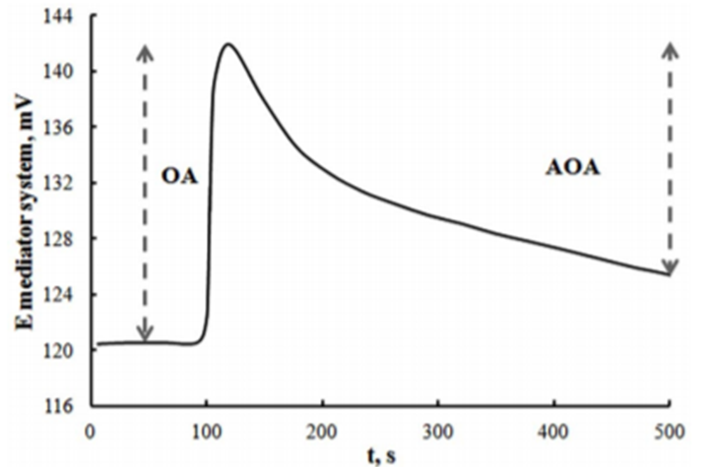
Potenciometrija
12
Lgaritamska ovisnost potencijala o koncentraciji analita
Nema primjene promjene potencijala ili struje
Jednostavna instrumentacija
Mjerimo promjenu potencijala koja je rezultat promjena sastava medijator sustava

Slide 14
Antioksidativna moć i elektrokemijski indeks
13
Primijenjuje se za direktno mjerenje redukcijske sposobnosti
Prednost – jednostavnost
Nedostatak – nespecifičnost
Antioksidativna moć
Fiksni potencijal – 0,4V u odnosu na Ag/AgCl
Izražava se kao omjer struje i potencijala
Elektrokemijski indeks
Mjeri se na tri fiksna potencijala
0,800 V, 0,500 V, 0,300 V
$AP=\frac{ip}{Ep}$, pri čemu je Ep=0,4 V
𝐴𝑃=𝑖𝑝/𝐸𝑝, pri čemu je Ep=0,4 V
elektrokemijski indeks, srednja antioksidativna moć i visoka antioksidativna moć
$$EI=\sum{\frac{ip}{Ep}}$$
𝐸𝐼=∑▒𝑖𝑝/𝐸𝑝

Slide 15
Elektrokemijske adaptacije spektrofotometrijskih metoda
14
Spektrofotometrijski testovi – koriste kromofore koji mijenjaju apsorbanciju u ovisnosti o redoks formi
Promjena redoks forme se može pratiti elektrokemijski
Većina kromofora koji se koriste imaju redoks potencijal između 0,60 i 0,77 V
Imaju širok spektar primjene i zaobilaze neke nedostatke spektrofotometrijskih metoda
Glavni nedostatak je interferencija signala antioksidansima koji imaju slične oksidacijske potencijale kao kromofori

Slide 16
Prednosti i nedostatci elektrokemijskih metoda
15
Nedostatak
  Potencijal se ne može izraziti u apsolutnom smislu
Trebalo bi obratiti pozornost na:
  Utjecaj otapala
  Utjecaj elektrolita
  Čišćenje elektrode
  Utjecaj većeg broja skeniranja
Prednost:
  Mogućnost kvantificiranja različitih utjecaja
  Dostupnost softwarea za simuliranje eksperimenata

Slide 17
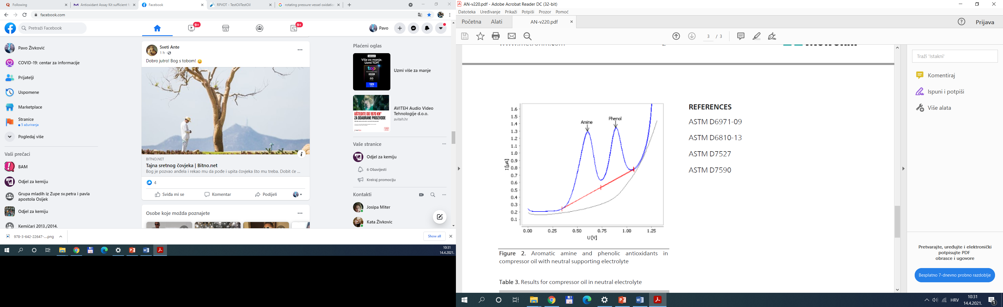
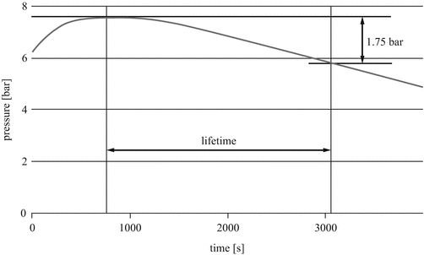
Primjer iz industrije
16
Testiranje stabilnosti novih i korištenih ulja za podmazivanje (lubrikanata)
Rotating pressure vessel oxidation test
https://testoil.com/services/oil-analysis/rpvot/
VA APPLICATION NOTE V-220, Remaining Useful Life of lubricants, Metrohm

Slide 18

Zaključak
17
Elektrokemijske metode se ne koriste toliko često
Brojne prednosti: - Osjetljive
- Jednostavne
- Dobri limiti detekcije
Različite informacije: - Analitički parametri
- Fizikalno-kemijski parametri

Slide 19

18

Slide 20
Popis kratica
19
ABTS - (2,2-azino-bis(3-etilbenzotiazolin-6-sulfonska kiselina
TEAC - Trolox equivalence antiokxidant capacity
DPPH - 2,2-difenyl-1-picrylhydrazyl
CUPRAC - cupric ions reducing antioxidant power
FRAP - ferric reducing antioxidant power
CERAC - cerium based antioxidant capacity
ORAC - oxygen radical absorbance capacity
TRAP - total radical-trapping antioxidant parameter
IOU - inhibited oxygen uptake

